Slide 1
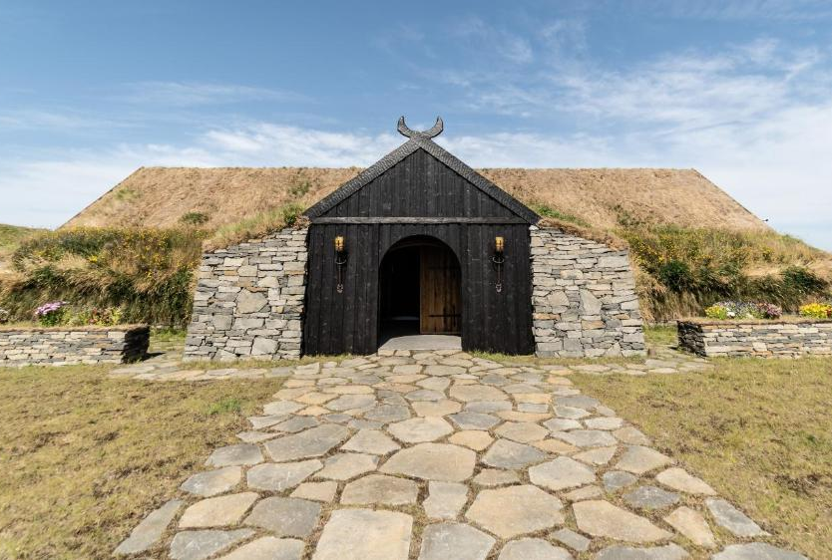
Torfhus Retreat, Ísland
Modúl 7 (hluti 1)
Gera það hagkvæmt – Inngangur að fjárhagsáætlunargerð, einkafjármögnun og evrópsk fjármögnun

Slide 2
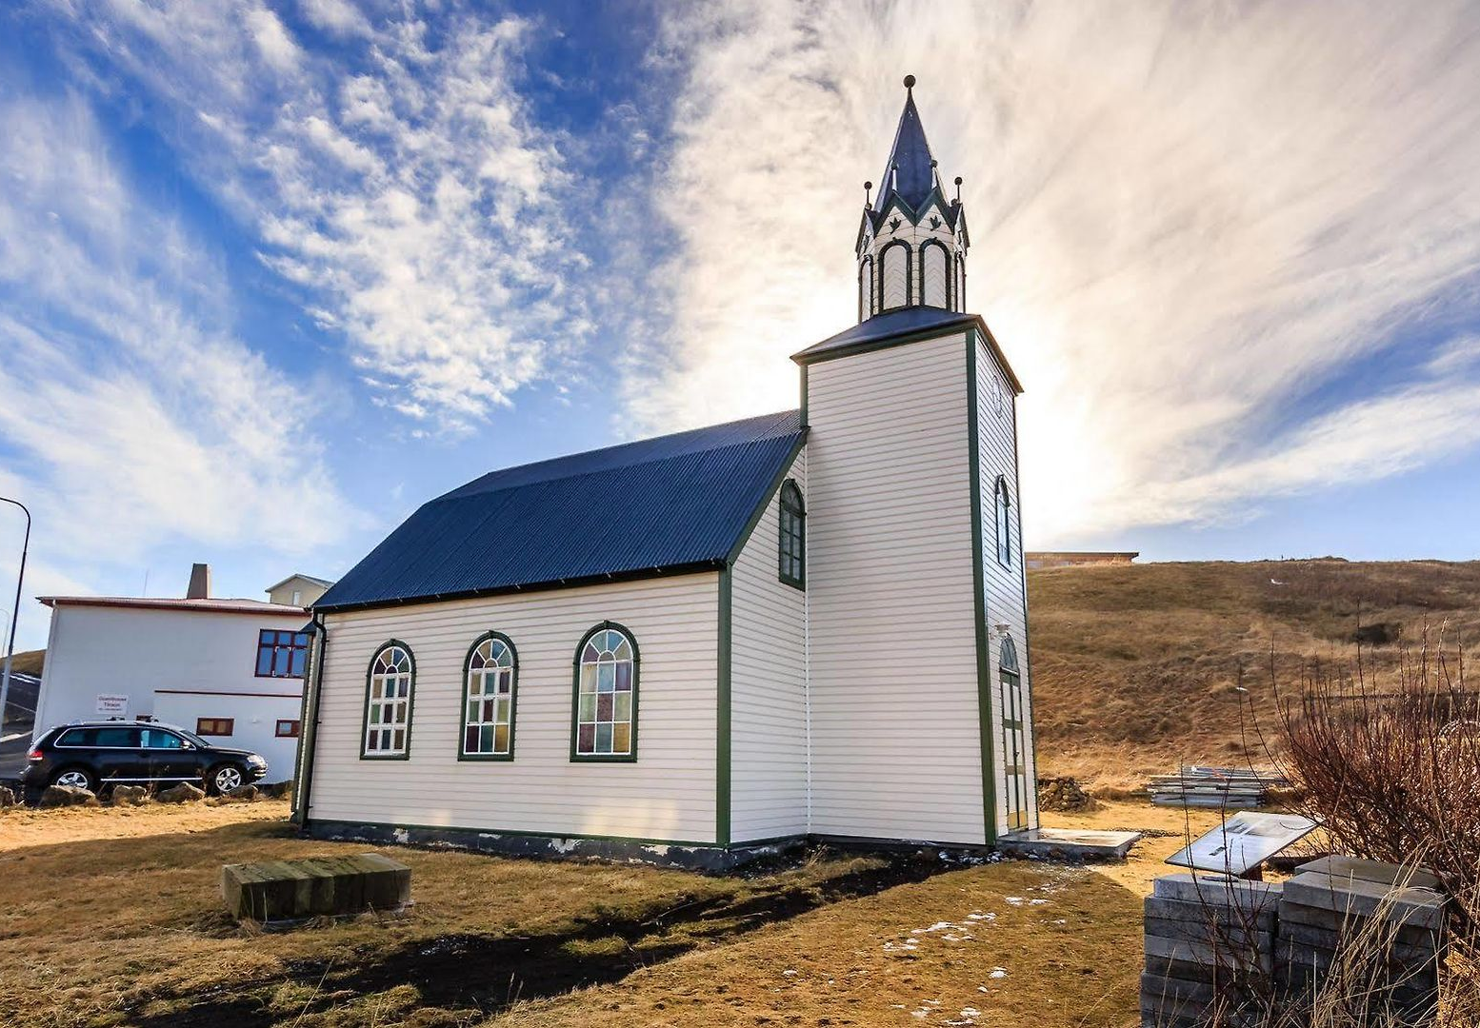
Modúl 7 (hluti 1)
Church Blonduos, Ísland
Inngangur að fjárhagsáætlunargerð, einka- og evrópsk fjármögnun
2

Slide 3

Kafli 7 (hluti 1) Yfirlit
Námsárangur
Inngangur að einka- og evrópskum fjármögnun
Þessi kafli mun leiða þig í gegnum fjárhagsáætlunargerð og könnun fjármögnunarmöguleika fyrir gististarfsemi þína sem býður upp á valkosti við hefðbundna gistingu.
Þú munt uppgötva fjölbreytta möguleika – allt frá persónulegum sparnaði og opinberum styrkjum til siðferðilegra lánveitenda og grænna fjárfesta. Kynntu þér hvað fjármögnunaraðilar sækjast eftir, þar á meðal traust viðskiptaáætlun, mælanleg áhrif á sjálfbærni og fjárhagslega hagkvæmni.
Einkareknar og blandaðar fjármögnun: Að hefja ferðaþjónustu í dreifbýli krefst oft þess að fjármagn sé sett saman úr mörgum uppsprettum. Þessi kafli veitir yfirlit yfir fjármögnunarmöguleika, allt frá sjálfssjóði til blandaðrar fjármögnunar.
ESB-styrkir fyrir sjálfbæra ferðaþjónustu og gistingu í dreifbýli: Hvernig Evrópusambandið veitir verulega fjármögnun til að styðja þróun í dreifbýli, græna innviði og nýsköpun í ferðagistingu með nokkrum lykiltólum.

Slide 4
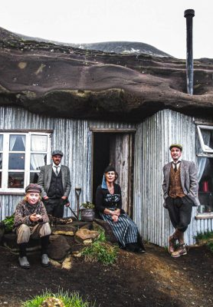
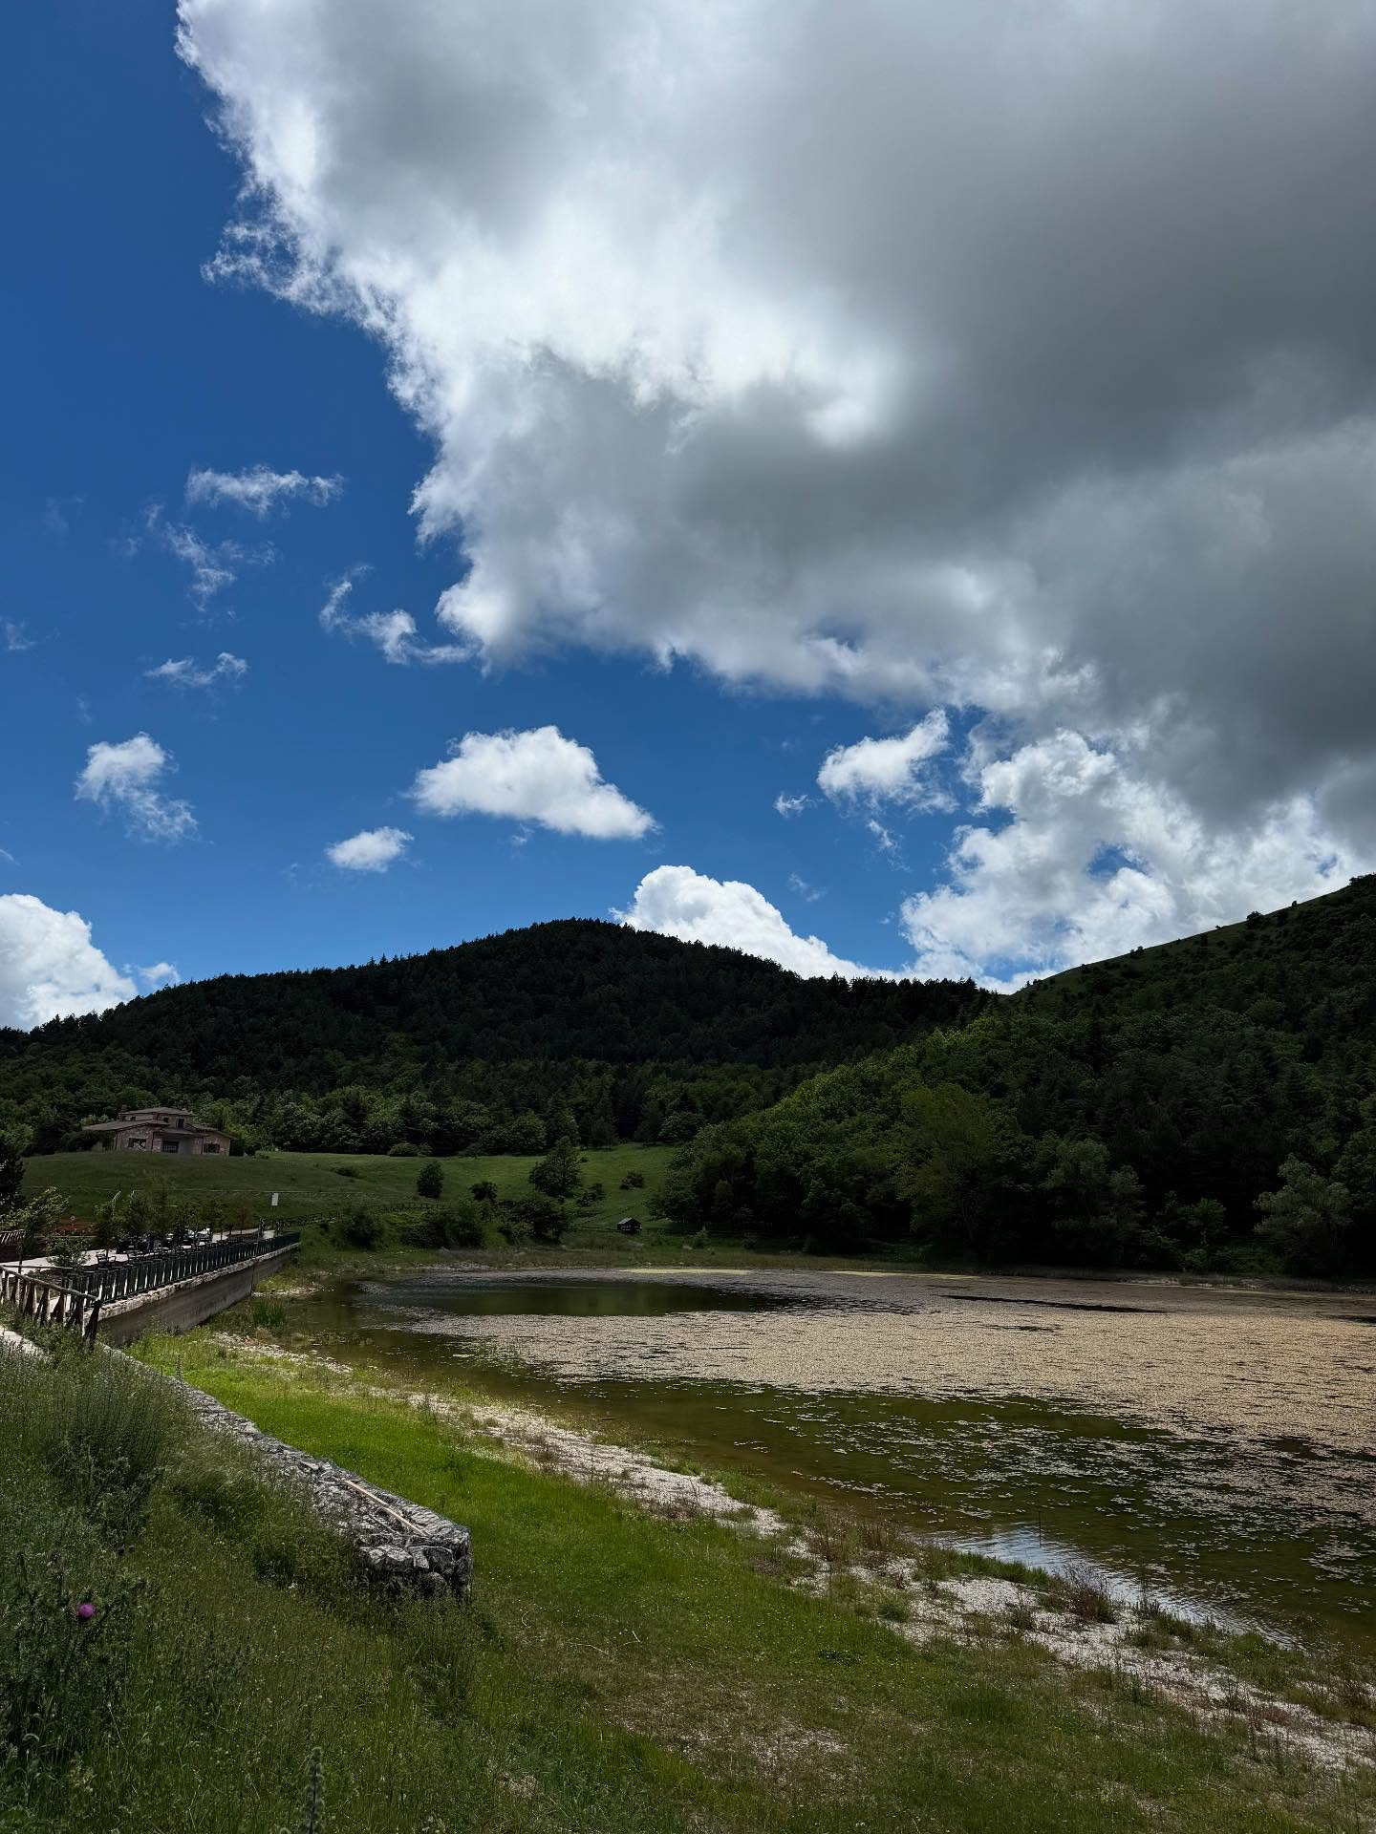
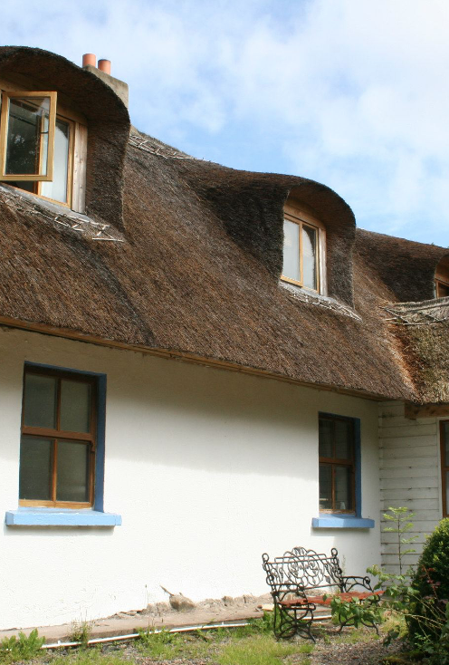
M7 hluti 1
02
Ljósmynd:
Síða 16
Ljósmynd: Daunia Avventura, Biccari
Inngangur að einka- og evrópskri fjármögnun
Áhrif á fyrirtæki þitt og markaðinn þinn
Kafli 2
ESB-styrkir fyrir sjálfbæra ferðaþjónustu og gistingu í dreifbýli (LEADER, EAFRD, ERDF)
01
03
Síða 6
Síða 64
Kafli 1
Einkareknar og blandaðar fjármögnunarmöguleikar
Kafli 3
Vitið hvað viðskiptavinir munu
Greiða fyrir: Aðdráttarafl og væntingar gesta
Mynd:
4

Slide 5

Modúl 7
Fjármögnunar- og fjárhagsvalkostir
Yfirlit: Þessi eining mun leiða þig í gegnum fjárhagsáætlunargerð og könnun fjármögnunarmöguleika fyrir gistirými þitt sem býður upp á valkosti við hefðbundið húsnæði. Þú munt uppgötva fjölbreytta möguleika – allt frá persónulegum sparnaði og opinberum styrkjum til siðferðislega ábyrgra lánveitenda og grænna fjárfesta. Kynntu þér hvað styrktaraðilar sækjast eftir, þar á meðal traustar viðskiptaáætlanir, mælanleg áhrif á sjálfbærni og fjárhagslega hagkvæmni. Þessi hluti er hannaður til að vera hagnýtur og fræðandi og styður framtíðarfrumkvöðla við að koma á fót og fjármagna sjálfbærar gistingar í ferðaþjónustu. Hann kannar einnig landstengda fjármögnunarmöguleika í Evrópu. Að lokum munt þú vera vel undirbúinn til að velja rétta fjármögnunarleiðina og nálgast fjárfesta eða styrktaraðila með skýrleika og markmið.
5

Slide 6

01
Einkareknar og blandaðar fjármögnun

Slide 7
Algengt fjármögnunarorðafæri, einfaldlega útskýrt
Hugtak | Hvað það þýðir
styrkur | Ókeypis fjármögnun (engin endurgreiðsla) – venjulega með reglum og skýrslugerð
Lán | Lánað fé sem greitt er mánaðarlega með vöxtum
Samfjármögnun | Þú verður að standa straum af hluta kostnaðarins (t.d. 30–50% af fjárhagsáætluninni)
Áfangaskipt fjármögnun | Fjármunir greiddir út í áföngum (skipulag > bygging > afhending)
Áhrifafjárfesting | Einkafjárfestar sem styðja græn/félagsleg fyrirtæki
Kynningarglærur | Stutt sjónræn kynning á hugmyndinni þinni fyrir fjárfesta eða styrktaraðila
Fjárfestingarkall | Sértæk tækifæri til að sækja um styrk (með lokadegi + skilyrðum)
Eigin sparnaður | Eigin fé. Frábært fyrir smáframkvæmdir, en gæti ekki dugað ein og sér
Smálán | Litlar lána (oft €5.000–€25.000) fyrir frumkvöðla á frumstigi, fáanlegar í gegnum þjóðleg forrit (t.d. Microfinance Ireland, Slovenski Podjetniški Sklad).
Opinberir styrkir | Óendurgreiðanleg fjárframlög úr ESB-stuðningsáætlunum eins og LEADER (Írland, Slóvenía, Ítalía), PSR (Ítalía) eða grænum nýsköpunarsjóðum (Holland).

Slide 8
Algengt fjármögnunarorðafæri, einfaldlega útskýrt
Hugtak | Hvað það þýðir
Fjárfestingaráætlanir í ferðaþjónustu | Boðið af þjóðlegum ferðaþjónustustofnunum eins og Fáilte Ireland eða SPIRIT Slovenia.
Siðferðilegir eða grænir fjárfestar | Einstaklingar eða sjóðir sem styðja félagslega og umhverfislega ábyrg verkefni.
Fjölmennsfjármögnun | Vettvangar þar sem þú getur safnað smáframlögum frá mörgum stuðningsmönnum, oft í skiptum fyrir umbun eða snemmbúna bókanir.

Slide 9

Að koma á fót nýstárlegri gistingu í ferðaþjónustu krefst oft þess að fjármagn sé safnað saman frá mörgum aðilum. Þessi kafli gefur yfirlit yfir fjármögnunarmöguleika, allt frá sjálfsfjármögnun til blandaðrar fjármögnunar:
Eigið fé: Margir smáframkvæmdastjórar byrja með persónulegum sparnaði eða eigin fjármagni sem aðal fjármögnunaruppsprettu. Næstum allir eigendur fjárfesta hluta af eigin sparnaði. Hvort sem um er að ræða peninga sem þú hefur sparað, lánað frá vinum eða fjölskyldu, eða fjárfest úr uppsagnarbótum eða lífeyrisútdrætti, veitir eigið fé þér fulla stjórn og engin skuld.
Fjármögnunar- og fjármálavalkostir
1
Eigið fé og/eða sparnaður
Athugið: Fyrir stærri eða áhættusamari verkefni er oft sameinað eigið fé með styrkjum, örlánum eða fjölfjármögnun (crowdfunding).

Slide 10
Ávinningur: Þessi eiginfjárframlag sýnir skuldbindingu. Það hefur þann kost að engir vextir eða endurgreiðslubyrði fylgja. Ef þú átt nokkra sparnaði (eða getur smám saman fjárfest hagnað frá núverandi búi eða fyrirtæki), sýnir það skuldbindingu gagnvart öðrum fjárfestum.
Ráð: Auk þess skaltu íhuga fjármögnun frá vinum og fjölskyldu – óformleg lán eða eiginfjárframlög frá ættingjum geta komið verkefninu þínu af stað (gættu þess að formgera samninga til að forðast misskilning).
Kostir: fullt eignarhald og stjórn. Getur staðið straum af upphaflegum innborgunum, vettvangsrannsóknum eða skipulagsgjöldum. Sterkjar eiginfjárstöðu þína þegar sótt er um styrki eða lán. Gallar: takmörkuð upphæð og persónulegur fjárhagslegur áhugi.
Fjármögnunar- og fjármálavalkostir
Eigið fé og/eða sparnaður

Slide 11
2
Sparisjóðir og samvinnubankar
Í sumum löndum styðja staðbundin sparisjóðir eða samvinnubankar samfélagsfyrirtæki. Þeir geta verið sveigjanlegri og haft áhuga á félagslegum ávinningi verkefnisins þíns.
Dæmi: Ítalísku samvinnubankarnir eða lánasamtök (Confidi) bjóða smá- og meðalstórum fyrirtækjum auðveldari lán.
Bankalán
Hefðbundið bankalán eða veðlán á fasteign. Bankar munu krefjast trausts viðskiptaáætlunar og tryggingar, t.d. fasteigna/eigna, og sönnunar á því að verkefnið geti greitt niður skuldir sínar. Ríkisábyrgðir lánstrausts geta hjálpað þér að tryggja þann fjármuni sem þú þarft.
Fjármögnun og fjármálavalkostir
Eigið fé og/eða sparnaður
3

Slide 12

4
Stuðningsframlög (endurborgunarlaus fjárframlög)
Stuðningsstyrkir eru samkeppnishæfir og fylgja skilyrðum (atvinnusköpun, nýsköpun, þróun dreifbýlis o.s.frv.). EU-stuðningsstyrkir til þróunar dreifbýlis (LEADER/EAFRD), þjóðlegir ferðamannastuðningsstyrkir eða staðbundnir fyrirtækjastyrkir falla undir þennan flokk (nánar í næsta kafla).
Venjulega þarf að leggja fram eigin fjármagn að hluta til fyrir verkefnið (styrkirnir greiða oft 30–75% af kostnaði, ekki 100%). Fjallað er um það í næsta kafla.
Samkeppnir opinberra og einkageirans
Stundum halda fyrirtæki keppnir um einstakar gistihugmyndir
Dæmi: OMG-sjóður Airbnb að fjárhæð 10 milljóna dala fyrir einstakar gistihugmyndir um allan heim.
Fjármögnun og fjármálavalkostir
Sparisjóðir, bankar og kynning á styrkjum
5

Slide 13


6
Bein fjárfesting í eigin fé
Að selja hlut í fyrirtækinu þínu til fjárfesta í skiptum fyrir fjármagn.
Dæmi: Fyrir lítið glamping-fyrirtæki er formlegt hlutafé sjaldgæfara (fjárfestar kjósa sérstaklega uppskalandi sprotafyrirtæki), en þú gætir fengið samstarfsaðila/fjárfesta sem leggur fram fé núna í skiptum fyrir hlutdeild í framtíðarábata.
Gakktu úr skugga um að skipulagningu sé formfest löglega.
Fjármögnunar- og fjármálavalkostir
Flestir frumkvöðlar nota blöndu af fjármögnunaruppsprettum
Mælt er með lestri
LEADER-fjármögnunarverkefni fyrir efnahagsvöxt, dreifbýlisinnviði og loftslagsþol
OECD mælikvarði um fjármögnun smáfyrirtækja og frumkvöðla: Helstu atriði 2025
Fjármögnunaraðferðir fyrir ferðaþjónustufyrirtæki og frumkvöðla

Slide 14
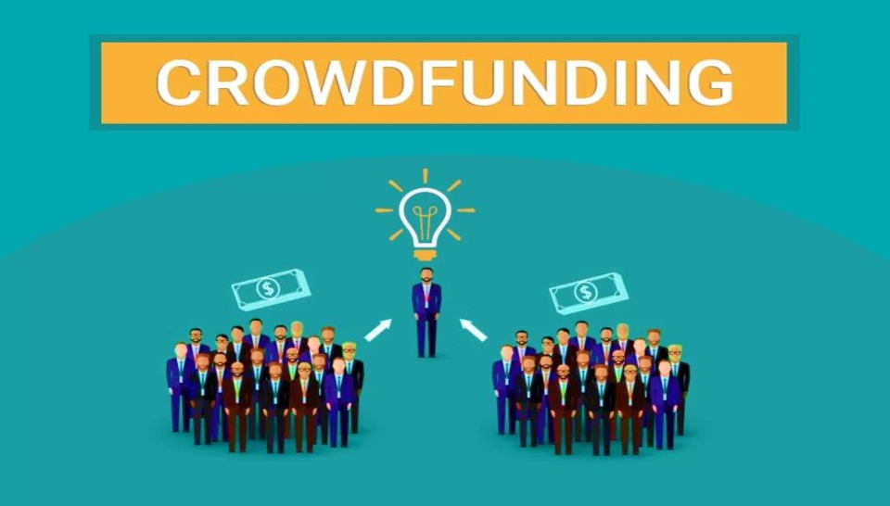
7
Fjármögnun með fjöldaframlagi:
Safna mörgum smáframlögum, yfirleitt í gegnum netpall. Þetta má kalla 'Verðlaunajafnfjármögnun'.
Dæmi: gefa/forkaupa dvöl – t.d. 200 evra framlag fyrir "ókeypis helgar dvöl" þegar opnun fer fram) eða hlutaféfjármögnun (sala á smá hlutabréfum).
Vettvangar eins og Kickstarter, Indiegogo eða sérhæfðir vettvangar (t.d. TravelStarter, sem beinist sérstaklega að ferðamannaverkefnum og hefur verið notaður til að fjármagna vistvænar gistingar). Fjölfjármögnun þjónar einnig sem markaðssetning – stuðningsmenn þínir verða fyrstu gestir þínir og sendiherrar.
Fjármögnunar- og fjármálavalkostir
Flestir frumkvöðlar nota blöndu af fjármögnunaruppsprettum

Slide 15
7
Dæmi: Ecocapsule – Slóvakía er sjálfbært örheimili hannað fyrir líf utan rafmagnskerfis og vistferðaferðaþjónustu. Hóf fjármögnunarátak á Indiegogo, fjöldafjármögnunarpalli, árið 2015.
Markmiðið var að safna 50.000 evrum — þeir söfnuðu yfir 200.000 evrum frá umhverfisvitundarstuðningsmönnum um allan heim.
Fjármögnunar- og fjármálavalkostir
Flestir frumkvöðlar nota blöndu af fjármögnunaruppsprettum
*Athugið: TravelStarter tengir einnig ferðafyrirtæki við hugsanlega bakhafa sem geta fjárfest í verkefnum þeirra og fá ferðatengdar umbun þegar markmiðum verkefnisins er náð. Þetta vettvangur er talinn frumkvöðull í fjölfjármögnun innan ferðaþjónustugeirans.

Slide 16

8
Samfélagsstuðningur: Í dreifbýlum samfélögum getur stuðningur samfélagsins verið öflugur kraftur.
Samfélagslegt samvinnulíkan felst í því að íbúar í nærsamfélagi kaupa litlar hlutabréf til að fjármagna ATA-frumkvæði þitt og hugsanlega deila hagnaði eða notkun. Að stofna lítið samvinnufélag eða samfélagslegt verkefni getur verið hagnýt nálgun til að ná þessu markmiði.
Fjármögnun samvinnufélags eflir stuðning innan samfélagsins, þó að það geti verið flókið að stjórna mörgum hagsmunaaðilum.
Fjármögnunar- og fjármálavalkostir
Samfélagslegt samvinnulíkan

Slide 17
8
Dæmi: Nokkrar fjölskyldur gætu sameinað fjármuni til að þróa sameiginlegan glamping-stað, eða þorpsbúar kaupa "hlutabréf" í ferðaþjónustufyrirtæki.
Ítalska samvinnufélag samfélagsins (cooperativa di comunità) er tegund samstarfsmódel þar sem samfélagsmiðuð samvinnufélög eða íbúar fjárfesta og stjórna sameiginlega staðbundnum ferðaþjónustum, auðlindum eða fyrirtækjum, einkum á landsbyggðinni eða í hnignandi svæðum.
Ávinningur: Líkanið styður félagslega, efnahagslega og menningarlega endurnýjun með því að láta borgara taka beint þátt í ákvarðanatöku og eignarhaldi.
Þó að þetta krefjist trausts og skýrra samninga getur það dreift bæði áhættu og ávinningi innan samfélagsins. Þetta er sérstaklega viðeigandi ef verkefnið hefur sterkan samfélagslegan ávinning.
Fjármögnun og fjármálavalkostir
Samfélagslegt samvinnulíkan
Ábending: Talaðu við nágranna þína og heimabyggðina; stundum eru heimamenn tilbúnir að fjárfesta smáupphæðir eða veita stuðning í formi vöru eða þjónustu (t.d. aðstoð við byggingu) vegna þess að það kemur svæðinu til góða.

Slide 18

02
ESB-styrkir fyrir sjálfbæra ferðaþjónustu og gistingu í dreifbýli (LEADER, EAFRD, ERDF)

Slide 19
ESB-styrkir fyrir sjálfbæra ferðaþjónustu og gistingu í dreifbýli
Evrópusambandið veitir verulega fjármögnun til að styðja þróun dreifbýlis, grænnar innviða og nýsköpun í ferðaþjónustu í gegnum nokkur lykiltæki sem eru framkvæmd á landsvísu. Sum þeirra helstu eru:
LEADER / CLLD (Írland, Slóvenía, Ítalía): Stuðlar að staðbundnum, grasrótarstýrðum verkefnum í dreifðri ferðaþjónustu í gegnum staðbundna aðgerðahópa. Fjármagn er oft í boði fyrir vistvæna gistingu, fjölbreytni í landbúnaði og smáa innviði fyrir gesti.
EAFRD – Áætlun um þróun dreifbýlis: Fjármögnuð af Evrópska landbúnaðar- og dreifbýlisþróunarsjóðnum styður þessi áætlun fjölbreytni í ferðaþjónustu, þar á meðal vistgistingu, sólarsellur, kerfi til endurnýtingar vatns og aðlögun búgarðsbygginga.

Slide 20
ESB-styrkir fyrir sjálfbæra ferðaþjónustu og gistingu í dreifbýli
ERDF – Evrópski sjóðurinn fyrir svæðisþróun: Styður kolefnislága, nýstárlega ferðaþjónustuinfrastrúktúr og stafræna umbreytingu, einkum í Hollandi, Ítalíu og Slóveníu, í gegnum svæðisbundin áætlanir eins og OPZuid eða Interreg.
Þessi styrkir eru óafturkræfir en mjög samkeppnishæfir. Verkefni sem sýna sjálfbærni, nýsköpun og samfélagslegt gildi eru líklegri til að ná árangri. Hvert land býður upp á einstök þjóðleg og svæðisbundin fjármögnunarkerfi fyrir sjálfbæra gistingu.

Slide 21
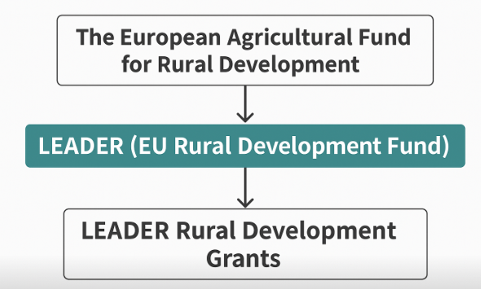
Styrkir (óendurgreiðanleg fjárframlög) geta verulega dregið úr fjármagnsbyrði þinni ef þú getur fengið þá. Í Evrópu eru mörg stig styrkja – ESB-fjármögnuð áætlun, þjóðleg kerfi og staðbundnir/héraðs- og sveitalegir styrkir.
Fyrir ATA býður Evrópusambandið upp á ríkulegan stuðning við dreifbýlisþróun og ferðaþjónustu, sem er yfirleitt umsýtt af þjóðlegum/svæðisbundnum aðilum. Hér eru helstu fjármögnunarásir ESB.
Dæmi má sjá á næstu glærum!
Evrópski landbúnaðar- og dreifbýlisþróunarsjóðurinn (EAFRD)
ESB-styrkir til sveitamenntunar (LEADER, EAFRD, ERDF)
Þróunarátak sveita (LEADER) 2023-2027

Slide 22



1
Evrópskur landbúnaðar- og dreifbýlisþróunarsjóður (EAFRD)
ESB-styrkir til sveitaferðaþjónustu (LEADER, EAFRD, ERDF)
Markmið: EAFRD er stór sjóður innan ESB sem styður almenna og landbúnaðarþróun í samhengi við ATA.
Innviðir í sveitatúrisma (t.d. gönguleiðir, skilti, ferðamannamiðstöðvar)
Búfjárhagsleg fjölbreytni (t.d. RDP-aðgerðir sem veita bændum styrki til að hefja landbúnaðarferðaþjónustu (að umbreyta hlöðu í gistirými, reisa tjaldsvæði á bújörðum o.s.frv.)
Dæmi:
LEADER er eitt forrit innan EAFRD, en EAFRD getur einnig fjármagnað önnur verkefni í sveitatúrisma. Land getur notað EAFRD til að styðja þjóðlegt styrkjakerfi fyrir landbúnaðarferðaþjónustu.

Slide 23
2
LEADER
(EES-sjóður um þróun sveita)
ESB-styrkir til sveitaferðaþjónustu (LEADER, EAFRD, ERDF)
Markmið: LEADER er sérstakt forrit innan EAFRD, hannað fyrir samfélagsstýrða þróun í dreifbýli. Framkvæmt í gegnum staðbundna aðgerðahópa (LAGs) í hverju dreifbýlissvæði.
Einnig kallað "LEADER styrkir til sveitaþróunar". Þetta er einungis hagnýt flokkun sem oft er notuð þegar rætt er um þá raunverulega styrki sem LEADER úthlutar. Öll ESB-lönd (t.d. Ísland, Írland, Niðurlönd, Slóvenía, Ítalía) hafa LEADER-áætlanir.
LEADER-styrkir fjármagna yfirleitt verkefni sem stuðla að þróun sveitamenningarferðaþjónustu, til dæmis gistingu (algeng flokkun sem getur fallið undir sveitamenningarferðaþjónustu eða fjölbreytni búskapar), vistferðaþjónustu, nýsköpun eða fjölbreytni í landbúnaði, sveitaiðnað og gönguleiðir.

Slide 24

LEADER
(EES-sjóður um dreifbúaþróun)
Dæmi:
Írskt LEADER-styrkir geta náð til allt að 50% af kostnaði verkefnis (hámarksstyrkurinn er oft 50.000 evrur fyrir einkafyrirtæki).
Raunar hefur LEADER fjármagnað glamping-svæði.
Dæmi: Glamping-verkefni á Bere-eyju í Írlandi fékk 150.000 evrur.
Mælt er með lestri
Inngangur að LEADER-fjármögnun
Evrópskur landbúnaðarsjóður fyrir dreifbýlismál
Fjármögnunartækifæri ESB

Slide 25
3
LEADER (CLLD)
CLLD Samfélagsstýrð staðbundin þróun
CLLD stendur fyrir samfélagsstýrðri staðbundinni þróun
Markmið: LEADER CLLD er ESB-átak sem er sérstaklega hannað til þróunar sveitasamfélaga. CLLD stendur fyrir samfélagsstýrðri staðbundinni þróun og styður þróun sem samfélög í sveitum leiða.
Þetta er neðansleit, staðbundið ESB-fjármögnunarfrumkvæði sem fjármagnar verkefni út frá þörfum samfélagsins, svo sem að skapa störf, varðveita arfleifð, efla þátttöku og styðja græna hagkerfið.
Fjármagnað af Evrópska landbúnaðar- og dreifbýlismálasjóðnum (EAFRD). Rekinn af staðbundnum aðgerðahópum (LAGs) í dreifbýli. Hannað til að efla staðbundin samfélög til að bera kennsl á og fjármagna verkefni sem mæta þörfum þeirra. Í hverju dreifbýlissvæði ákveður staðbundinn aðgerðahópur (LAG), sem samanstendur af fulltrúum samfélagsins, einkageirans og opinberra aðila, um styrki til staðbundinna verkefna.

Slide 26


LEADER (CLLD)
CLLD Samfélagsstýrð staðbundin þróun
Dæmi:
Sjóðir geta stutt við ferðaþjónustu, menningu, handverk, matvæli, stafræna umbreytingu, umhverfi og félagslega nýsköpun.
Venjulega 50–75% samfjármögnun, allt eftir þjóðarreglum.
Hæfir aðilar eru meðal annars frjáls félagasamtök, lítil fyrirtæki, sveitarfélög, samfélagsfyrirtæki og einstaklingar (með raunhæfar áætlanir).
Tilfellisrannsókn: Tækifæri til fjármögnunar opin
Þróun ferðamannagistingar í Donegal, Írlandi (Næsti glampi)
Vefsíða https://dldc.org/leader-programme-2023-2027-targeted-call-for-tourist-accommodation-projects/

Slide 27



Tilfellisrannsókn: Tækifæri til fjármögnunar opin
Þróun ferðamannagistingar í Donegal, Írlandi
Donegal Local Development Company CLG (DLDC) og Donegal Local Community Development Committee (LCDC) tilkynna um fjármögnun verkefna í ferðamannagistingu innan LEADER-áætlunarinnar.
Staðbundna þróunarstefnan (LDS), sem var mótuð í samráði við heimabyggðir, miðar að því að efla ferðakynningu Donegal, styrkja sveitaferðaþjónustu og styðja við staðbundin ferðafyrirtæki, á sama tíma og stuðlað er að efnahagslegri þróun og umhverfisábyrgð.
Stuðningsstyrkir að hámarki 50.000 evra eru í boði fyrir verkefni undir undirefni landbúnaðardýrunar og dreifbýlisferðaþjónustu og afþreyingar.
Þessir styrkir eru ætlaðir til að styðja fyrirtæki við að þróa hágæða gististaði fyrir ferðamenn. Einkageiransumsækjendur geta fengið allt að 50% af kostnaði verkefnisins í styrk, en samfélagsumsækjendur allt að 75% af fjármögnuninni.

Slide 28

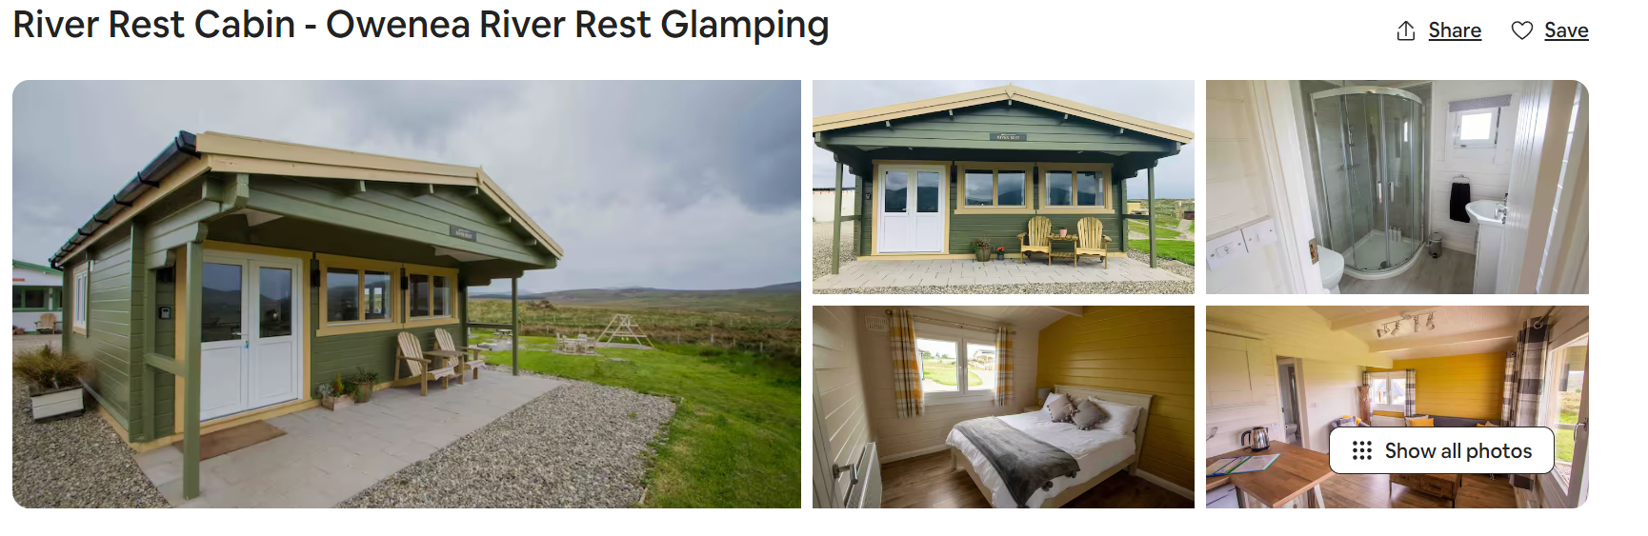
Verkefni fjármögnuð af EU LEADER
Dæmi
Í Co. Clare á Írlandi fékk verkefni Castle Darcy Glamping um glamping-podda styrk að upphæð €200.000 úr LEADER.
Dæmi: Í Donegal fengu glamping-kofar "Owenea River Rest" 97.700 evra styrk í gegnum LEADER samkvæmt áætlun um fjölbreytni í landbúnaði.

Slide 29
Fyrst skaltu hafa samband við staðbundna LEADER-skrifstofuna þína
Til að fylgja þessu eftir skaltu hafa samband við staðbundna LEADER-lagið þitt í gegnum sýslu- eða svæðissamstarfið – þau geta veitt ráðgjöf um skilyrði (venjulega þarftu að sýna fram á efnahagslegan ávinning í dreifbýli, atvinnusköpun, samfélagsleg áhrif o.s.frv.). Finndu staðbundna LEADER-skrifstofuna þína eða vefsíðuna.
Írland
Holland
Slóvenía
Ítalía
  Á Írlandi eru staðbundnu þróunarfyrirtækin net allra LEADER-fyrirtækja.
Í Hollandi er LEADER í ákveðnum dreifbýlissvæðum (svo sem Friesland, Brabant), þó samkeppnin geti verið hörð; þú getur sótt um í gegnum héraðsstofnun þína fyrir dreifbýlisþróun.
Slóvenía notar einnig LEADER (CLLD), staðbundin hópar geta fjármagnað smá ferðaþjónustuframkvæmdir, sérstaklega ef þær fela í sér þátttöku samfélagsins eða tengjast menningar- og arfleifðaratriðum.
Invitalia er ítalska þjóðstofnunin fyrir fjárfestingar og viðskiptaþróun. Hún rekur nokkur styrkjakerfi:

Slide 30
4
Endurreisnar- og viðnámshæfisáætlun ESB (RRF)
Markmið: Þetta er sjóður til efnahagsbata eftir COVID-19 til að styðja við umbætur og fjárfestingar í stafrænni og grænni umbreytingu. Úthlutun fjármagns er landbundin. Í samhengi ATA styrkir hann innviði sjálfbærrar ferðaþjónustu, aðgengi og nýsköpun. Hann veitir einnig fjárhagslegan stuðning við umbætur og fjárfestingar, þar á meðal í sjálfbærri gistingu í ferðaþjónustu.
Stefna ESB um sjálfbæra ferðaþjónustu er stefnumótun en ekki sjóður. Hún er þó hönnuð til að leiðbeina framtíðar forgangsröðun í fjármögnun ferðaþjónustu innan ESB, með áherslu á og stuðningi við grænar nýjungar og stafrænar umbreytingar í ferðaþjónustu, þar með talið samfélagsmiðaða sjálfbæra líkön um allt ESB. Upplýsingar um fjármögnun eru innlimaðar í framtíðar ESB-fjármögnunarverkefni, þar á meðal Horizon, COSME og Interreg. *Ferðaþjónustustefna ESB til ársins 2030.
Dæmi: Ítalía hefur aðgang að 772 milljónum evra til sjálfbærrar ferðaþjónustu, bættrar aðgengis og innviða og enduruppbyggingar borga.

Slide 31
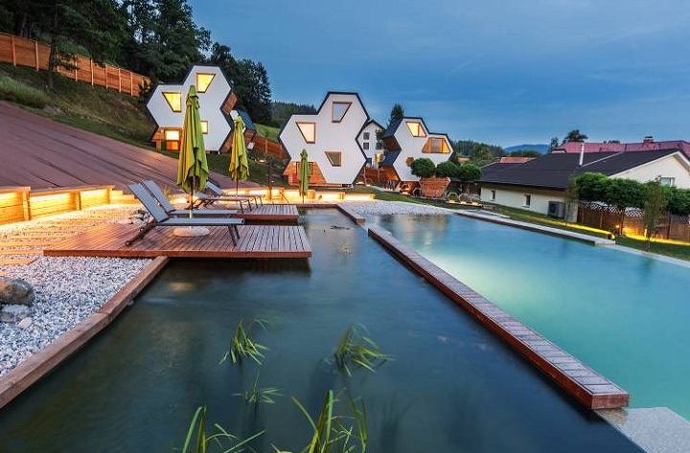
5
Svæðisþróunaráætlanir (RDPS)
Markmið: Svæðisþróunaráætlanir (RDPS) eru þjóðlegar eða svæðisbundnar áætlanir sem tilgreina hvernig hvert ESB-land (eða svæði) mun nýta fjármagn úr Evrópska landbúnaðar- og dreifbýlisþróunarsjóðnum (EAFRD) — þar á meðal LEADER, loftslagsaðgerðir, fjölbreytni í landbúnaði, sjálfbæra ferðaþjónustu, græna innviði, þjálfun og landbúnaðar-umhverfisáætlanir.
Dæmi: Ítalía: Ferðaþjónustufyrirtæki í landbúnaðarferðaþjónustu hafa hagnast á slíkum aðgerðum í svæðisbundnum RDP-áætlunum. Sjóðir í RDP-áætlun Pugliu voru úthlutaðir til fjölbreytni í landbúnaðarferðaþjónustu.
Dæmi: Slóvenía: Í gegnum RDP-ið sitt gátu ungir bændur og sveitafyrirtakendur fengið stuðning við nýskapandi ferðaþjónustu á bújörðum. Árið 2021 hóf Slóvenía útboð (razpisi) um gæðabætur á gististöðum í ferðaþjónustu með styrkjum allt að 1,8 milljónum evra fyrir nýjar eða endurnýjaðar aðstöðu, fjármagnað að hluta til af endurreisnarsjóðum ESB.

Slide 32

Svæðisþróunaráætlanir (RDPS)
…Framhald. RDP-áætlanir: Skoðaðu nýju CAP-2023–2027-áætlanir landsins þíns fyrir RDP til að finna aðgerðir sem styðja ferðaþjónustufyrirtæki í dreifbýli. Oft krefjast þessir styrkir þess að umsækjandi sé skráður bóndi eða smáfyrirtæki í dreifbýli og þekja 40–50% af fjárfestingarkostnaði.
Ábending: Ef þú ert að stofna eða stækka ferðaþjónustufyrirtæki í dreifbýli, þá ákvarðar þjóðlegi/svæðisbundni RDP-inn þinn hvaða tegundir styrkja eru í boði, hversu mikið fjármagn þú getur fengið og úr hvaða sjóði (LEADER, fjölbreytni í landbúnaði, ferðamannainnviðir o.s.frv.).

Slide 33
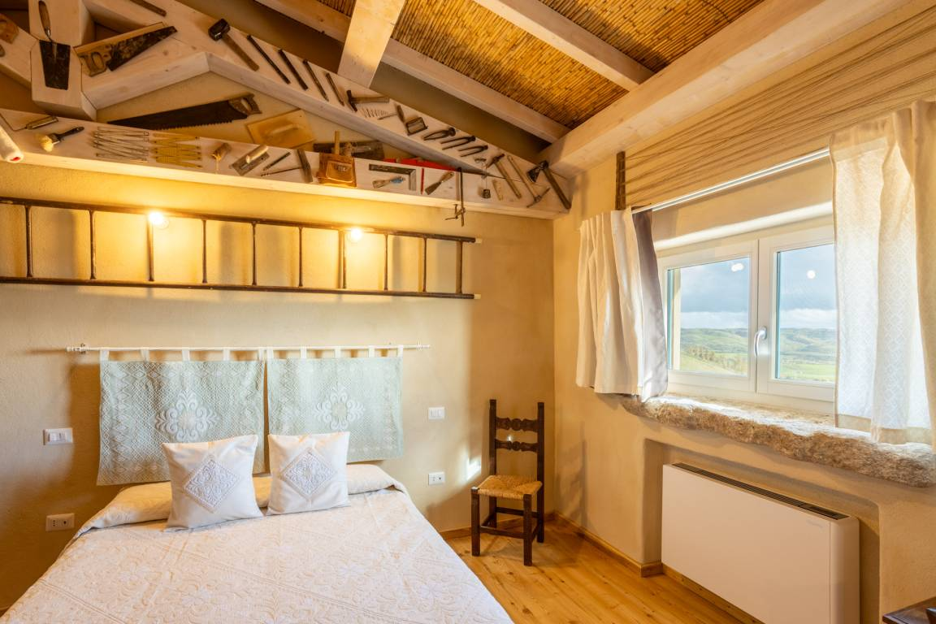
Við munum styðja fjárfestingar í fullri endurbyggingu eða nýbyggingu hótela, mótela, gistiheimila, ferðaheimila, tjaldsvæða og glamping-svæða, og aðeins mjög umhverfisvænar fjárfestingar verða gjaldgengar.
Slóvenía hóf útboð (razpisi) um gæðabætur í ferðamannagistingu
Meiri upplýsingar hér.

Slide 34
6
EES-sjóðurinn fyrir réttlátar umbreytingar (JTF)
Markmið: Evrópski sjóðurinn fyrir réttlátar umbreytingar (JTF) þjónar sem farvegur fyrir kolefnislága hagkerfi og nær til sjálfbærra ferðaþjónustuframkvæmda í tilteknum svæðum sem hafa verið skilgreind sem svæði réttláttra umbreytinga.
Í samhengi við ATA getur það verið mismunandi eftir svæðum.
Dæmi: Midlands-héraðið á Írlandi fékk allt að 68 milljónum evra til verkefna í enduruppbyggingartúrisma.
Valfrjáls gistiaðstaða í ferðaþjónustu
Styrkirnir ná yfirleitt til allt að 50% af gjaldgengum verkefniskostnaði fyrirtækja (hærra hlutfall gildir um óhagnaðardrifin/samfélagsverkefni). Fjárhæðir styrkja eru á bilinu nokkrar þúsundir evra upp í yfir 200.000 evra fyrir verkefni með mikil áhrif.

Slide 35
Að sækja um styrki krefst vinnu: þú þarft að undirbúa tillögur og bíða oft eftir að útboð opnist. Sjá úrræði sem tengjast þessum einingi fyrir stuðning og aðstoð. En fyrirhöfnin getur borgað sig þar sem styrkir þarf ekki að endurgreiða.
Ábending: Það er skynsamlegt að samræma verkefnið markmiðum styrkjanna, með áherslu á þróun dreifbýlis, atvinnusköpun, sjálfbærni, nýsköpun og menningararfleifð – allt eftir því hvað hentar hverju kerfi.
Að lokum, athugið að flestar styrkir þekja ekki 100% – oft þarf að leggja fram 40-60% í samfjármögnun. Því fela styrkir venjulega í sér samspil við eigin fjármuni eða lán.
Umsókn krefst vinnu en getur skilað árangri!
ESB-styrkir fyrir sveitaferðaþjónustu (LEADER, EAFRD, ERDF)

Slide 36
Dæmi: Þú gætir notað persónulegar sparnaðarsjóði fyrir 50% og fengið styrk fyrir hin 50%. Þessi fjármögnun getur gert verkefnið framkvæmanlegt.
Umsókn krefst vinnu en getur skilað sér!
ESB-styrkir fyrir sveitaferðaþjónustu (LEADER, EAFRD, ERDF)
Mælt er með lestri
Áhrif sveitastjórnarstefnu á þróun ferðaþjónustu á Ítalíu: Tilvikagreining um bændatúrisma
*Athugið: Evrópsk áætlun fyrir ferðaþjónustu 2030 leggur áherslu á nauðsyn þess að vernda ferðaþjónustugeirann og, á sama tíma, þróa framsýna sýn til að nýta vilja margra Evrópubúa til að breyta ferðavenjum sínum til að verða sjálfbærari og ábyrgari.

Slide 37
Frábært starf
Modúl 7 (hluti 2)
Finndu fjármagn sem hentar þér
Þú hefur lokið… Modúl 7 (hluti 1)
Inngangur að einkafjármögnun og evrópskri fjármögnun
Næst er…

